Slide 1
Мой край, моя школа, моя профессиональная деятельность
МБОУ Сарсак-Омгинский лицей Агрызского муниципального района РТ
Гаврилова Елена Ивановна-учитель родного (удмуртского) языка и литературы высшей квалификационной категории
2019

Slide 2
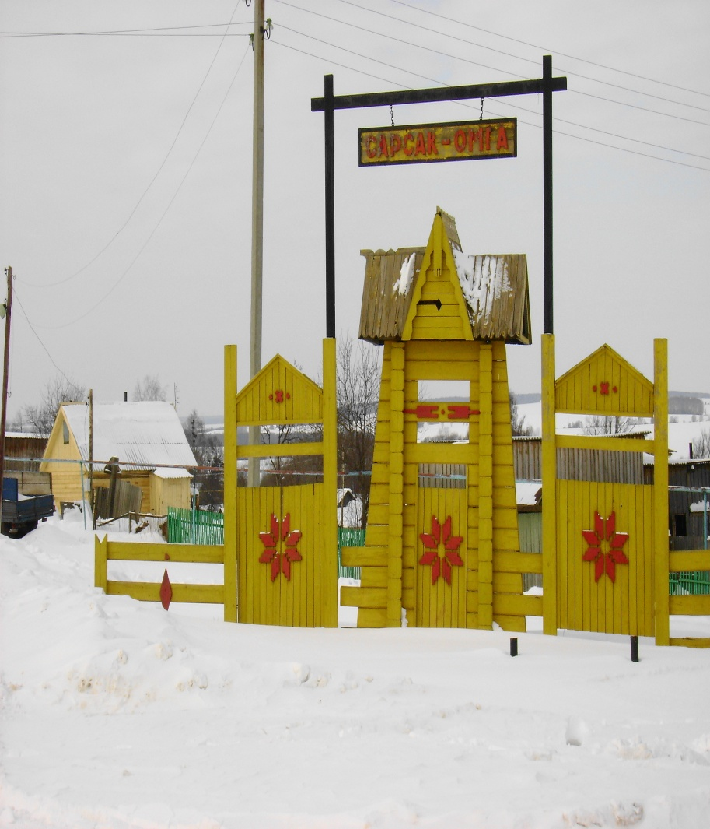
Каждый человек обязан знать, среди какой красоты и каких нравственных ценностей он живёт.
Д.С.Лихачёв

Slide 3
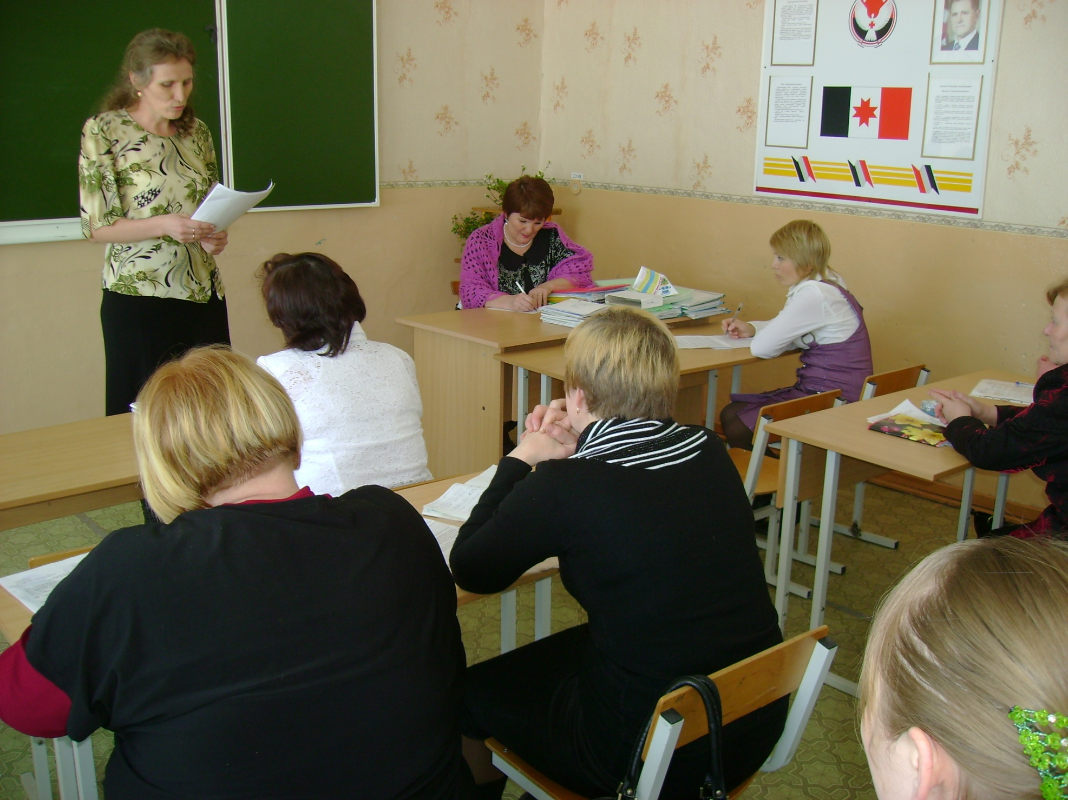

Slide 4
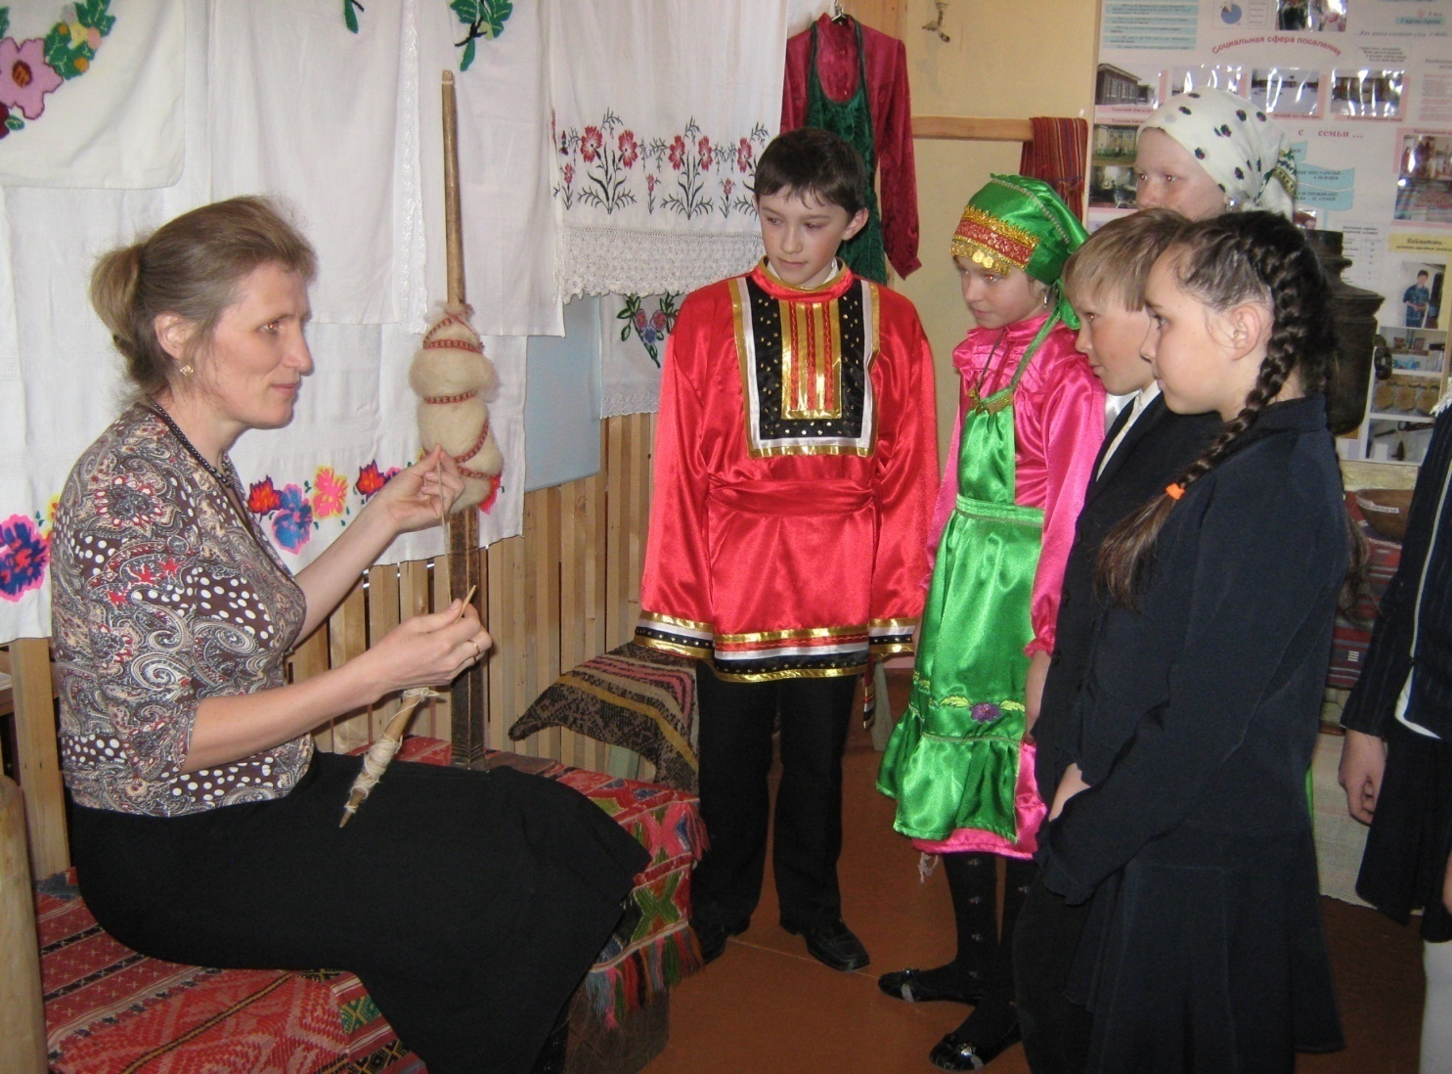

Slide 5
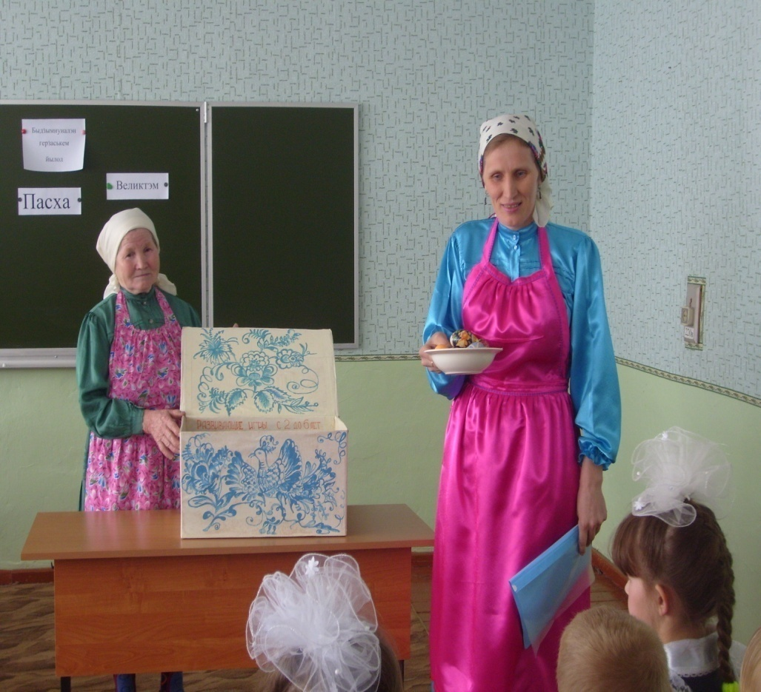
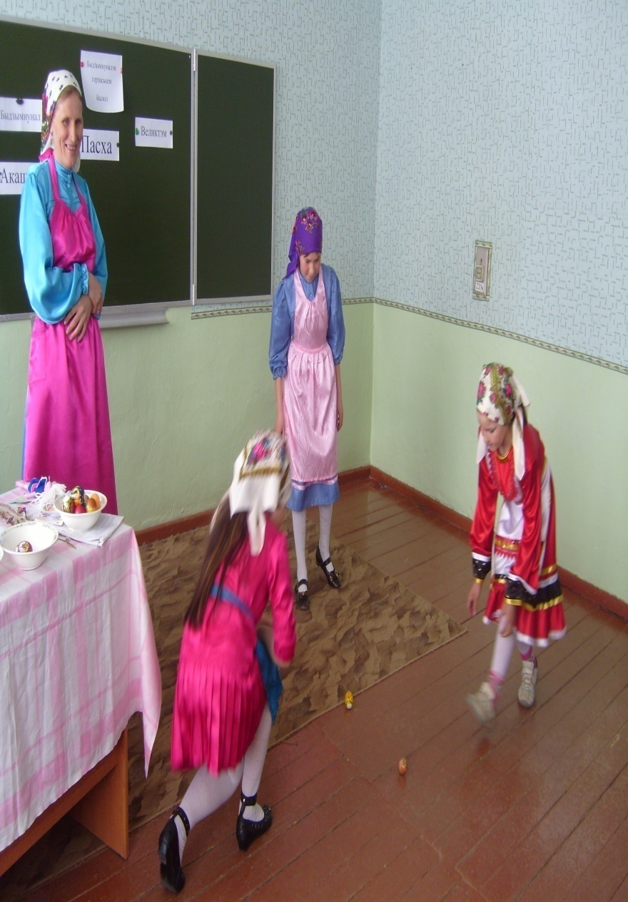

Slide 6
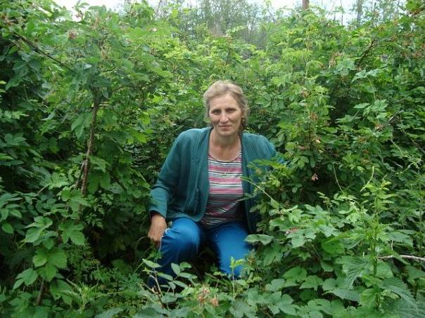

Slide 7
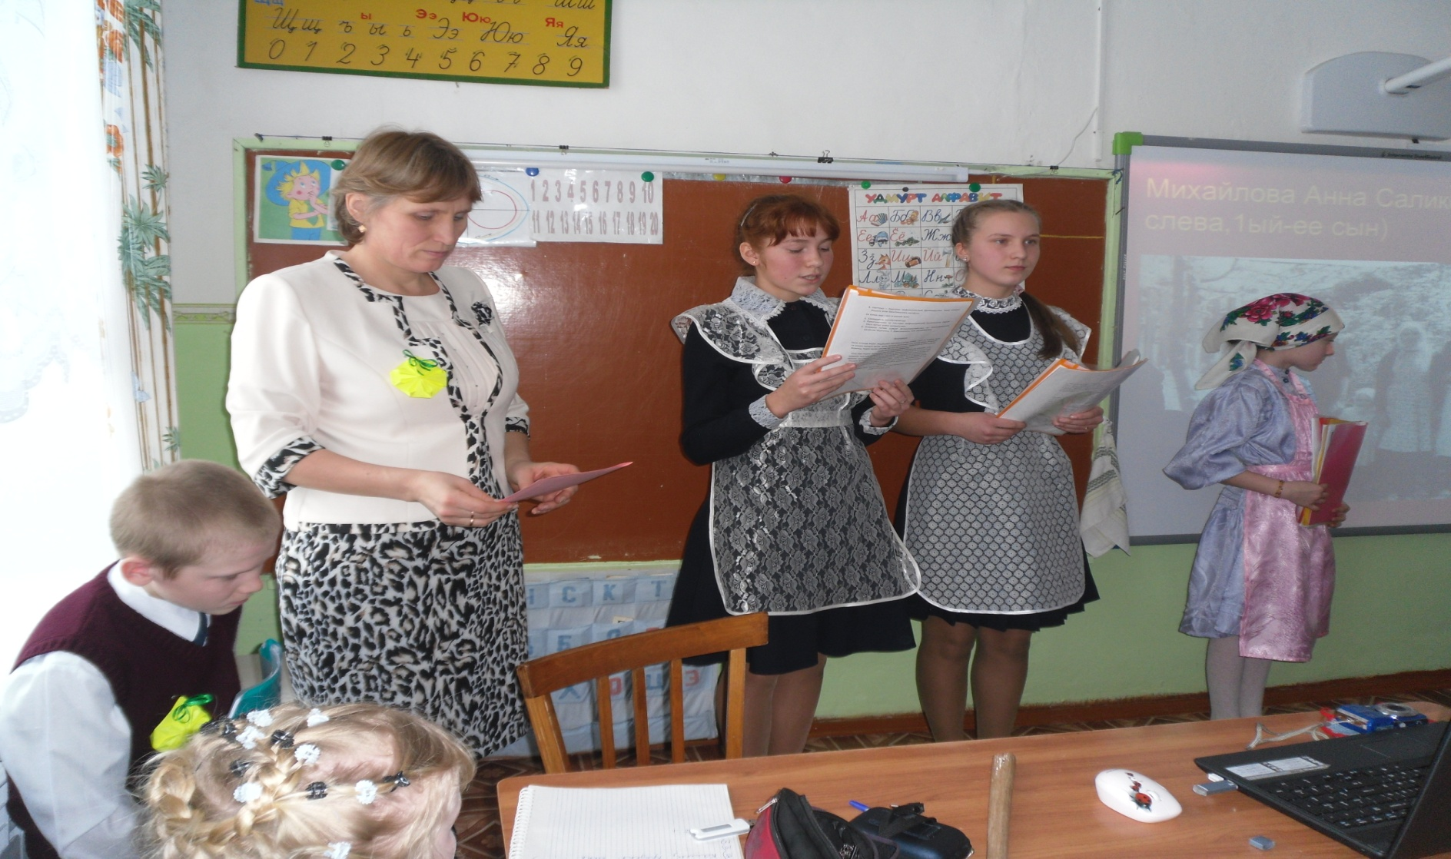

Slide 8
Когда мы осмыслим свою роль на земле, пусть самую скромную и незаметную, тогда лишь мы будем счастливы…
А. Сент-Экзюпери

Slide 9
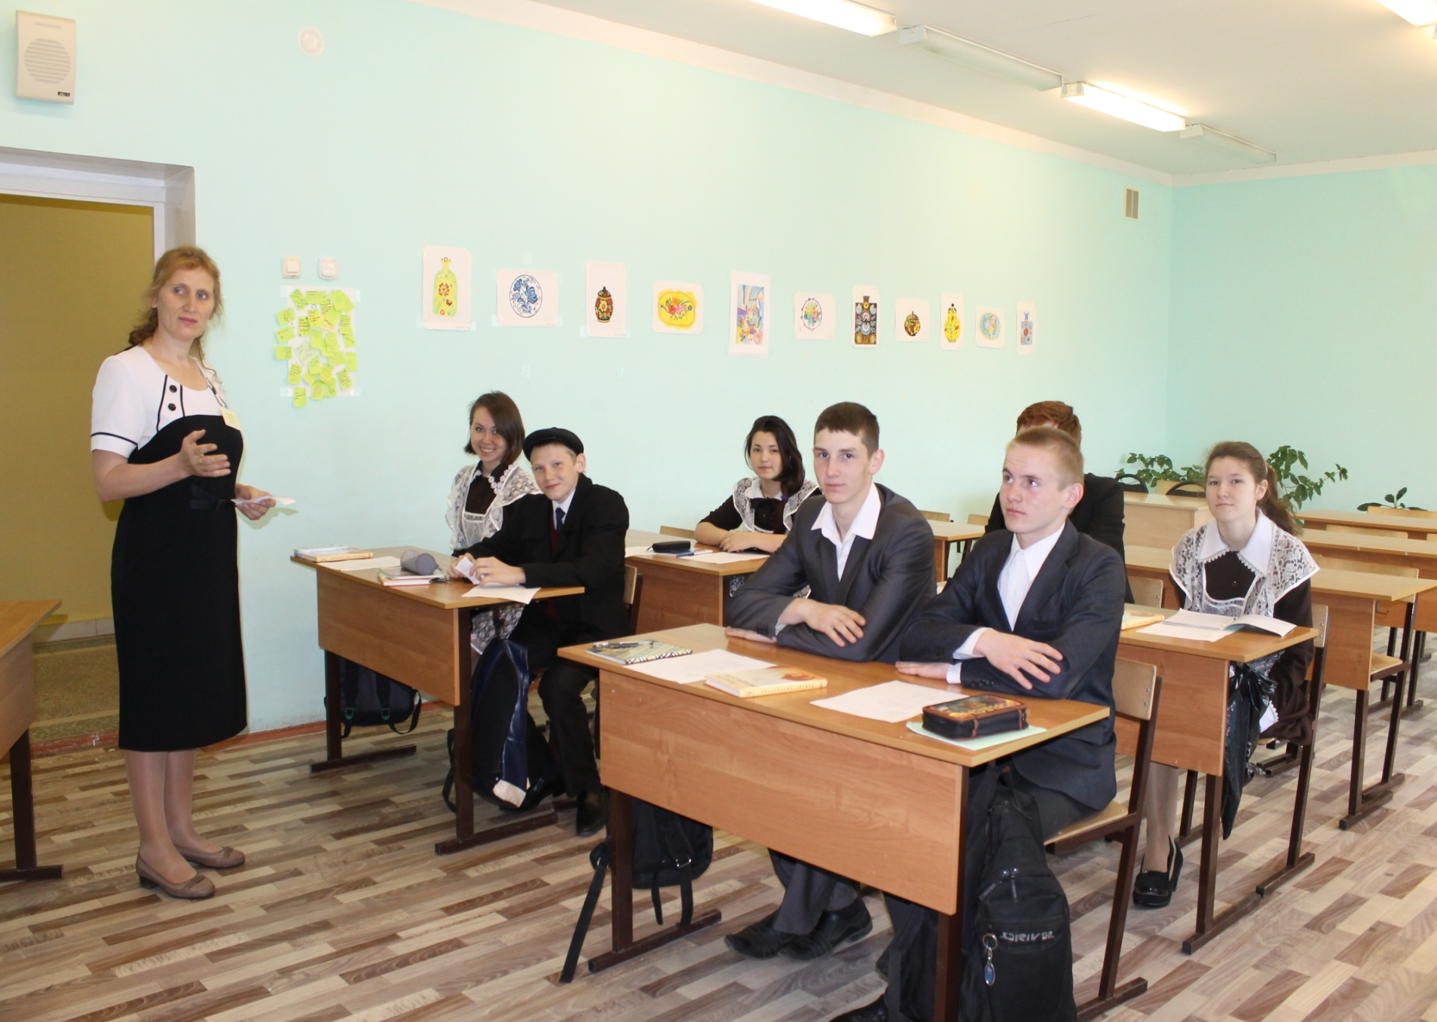

Slide 10
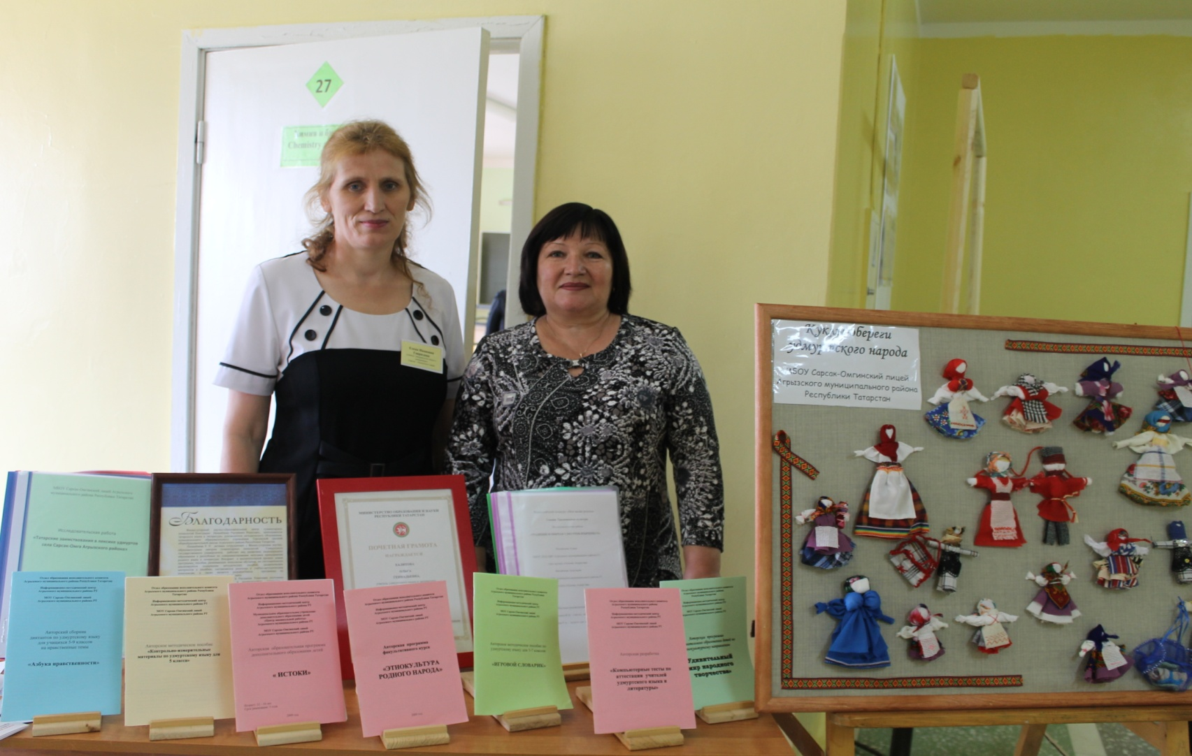

Slide 11
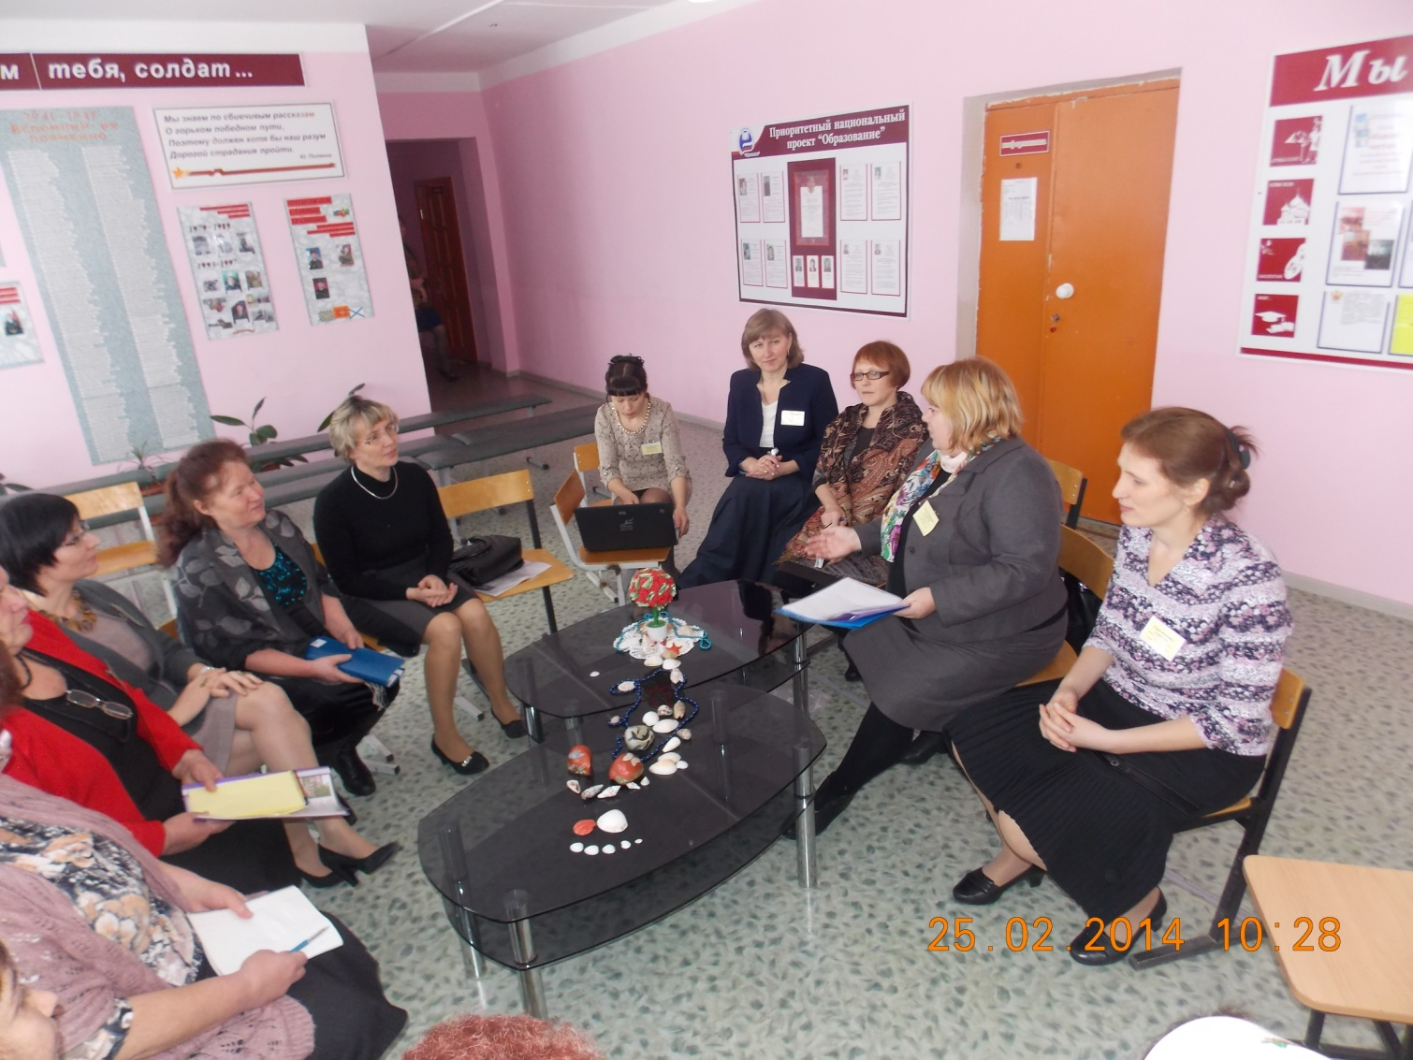

Slide 12
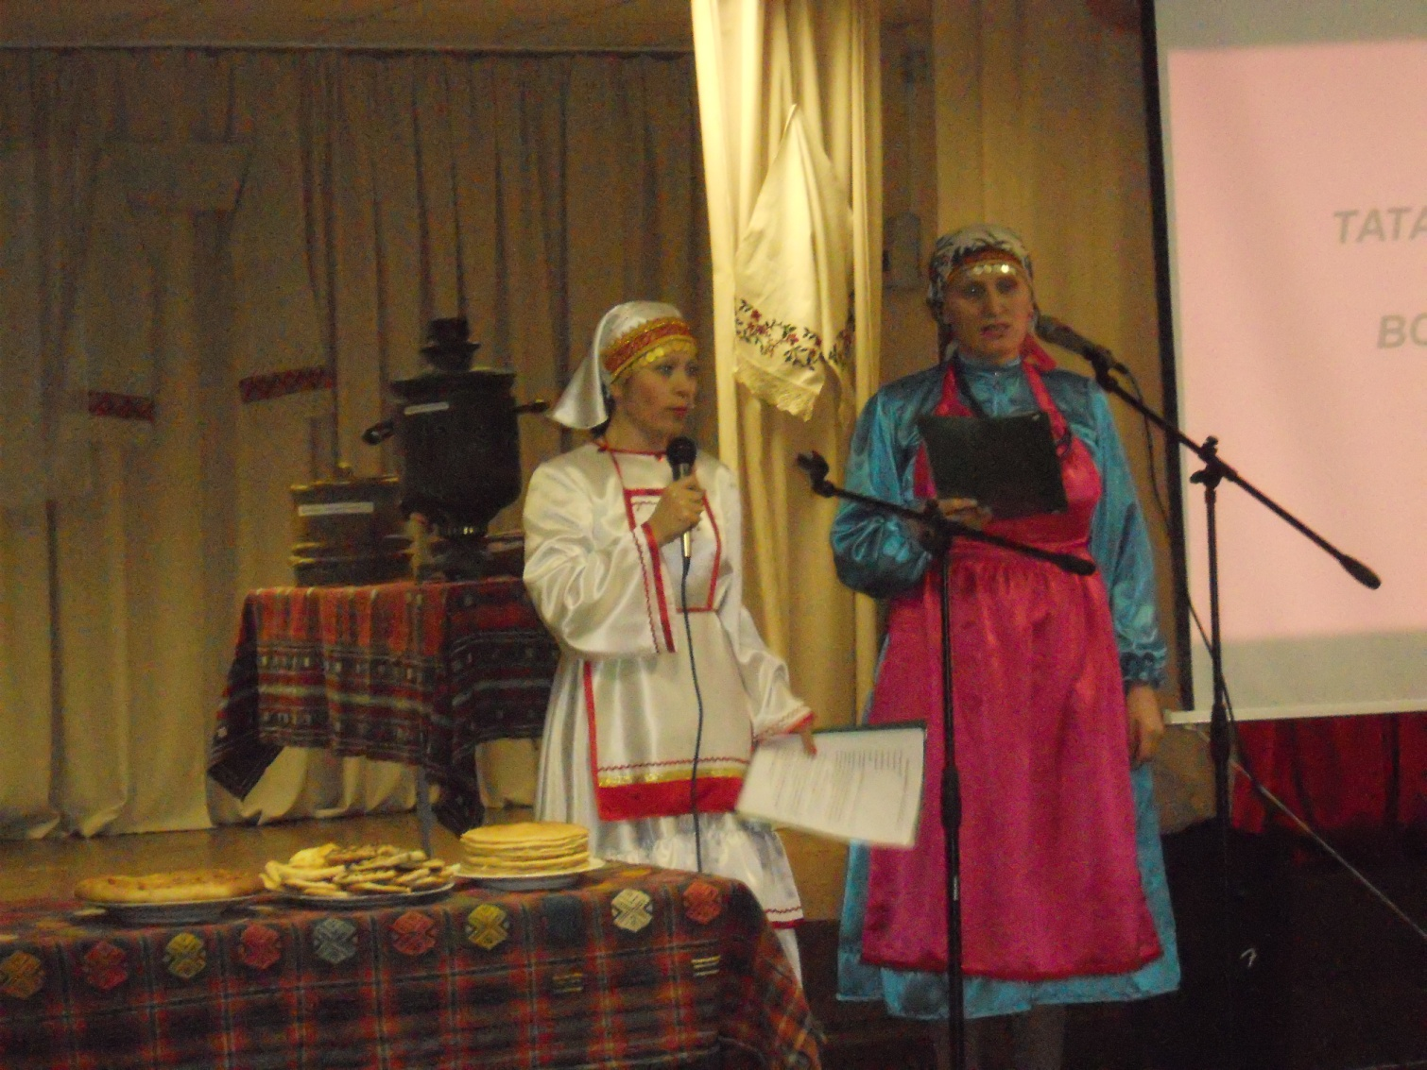

Slide 13
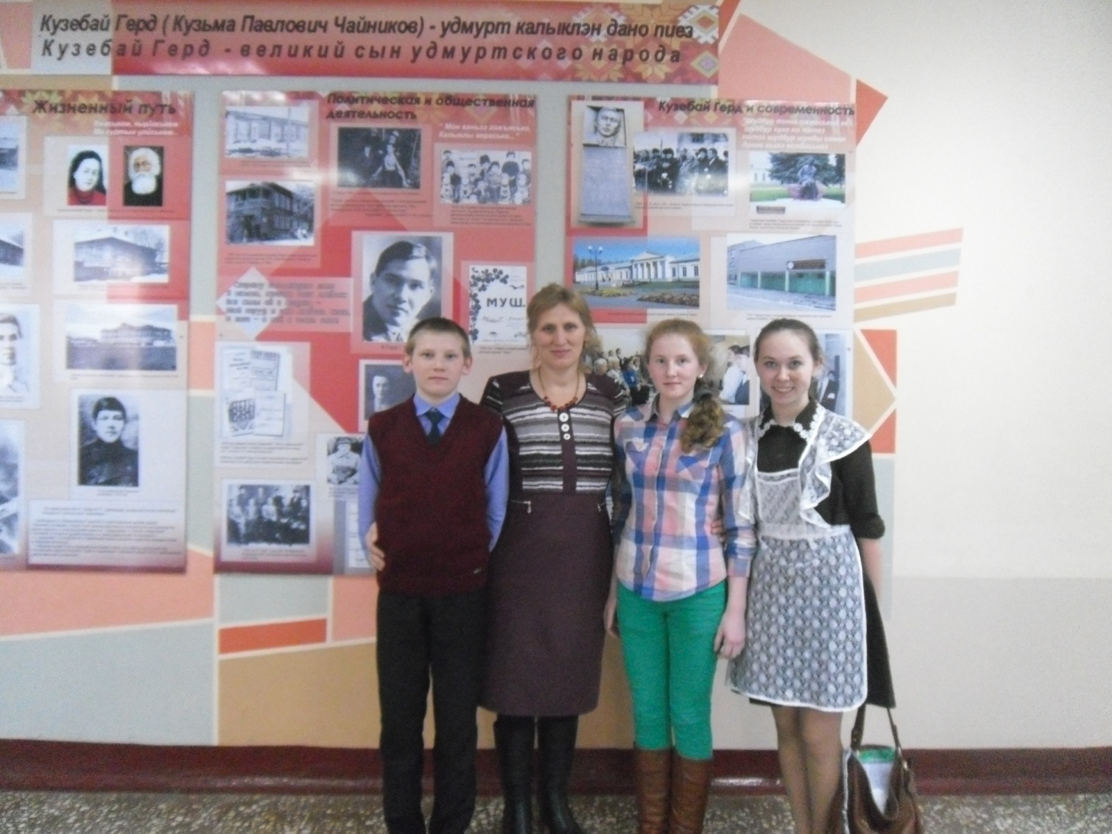

Slide 14
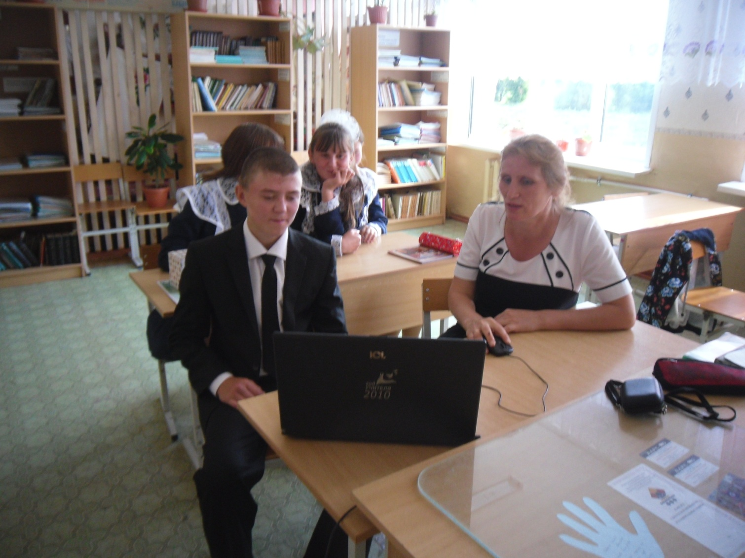

Slide 15
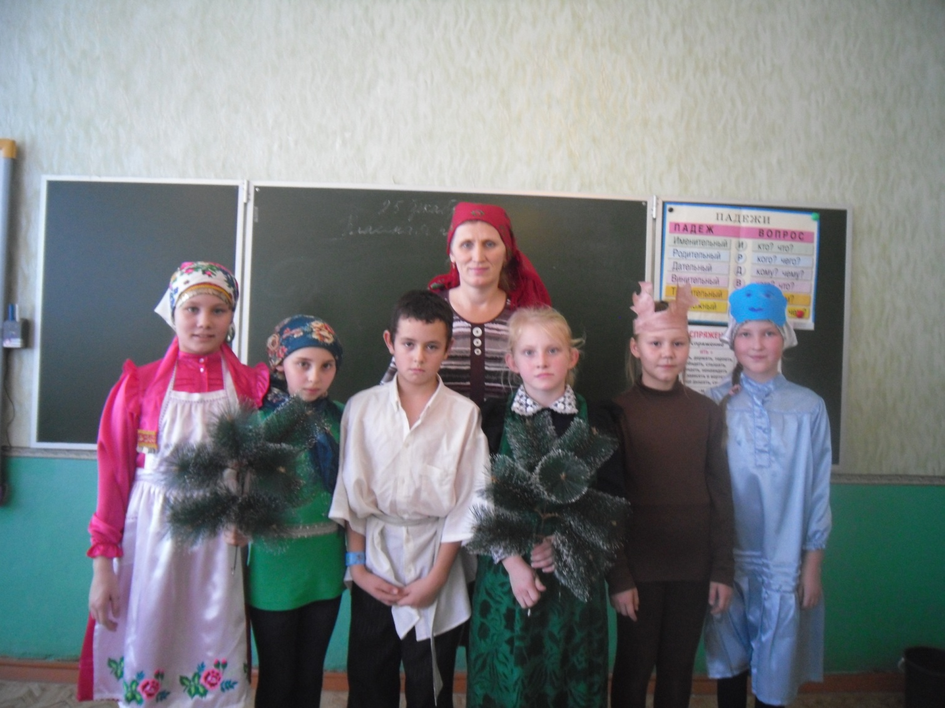

Slide 16
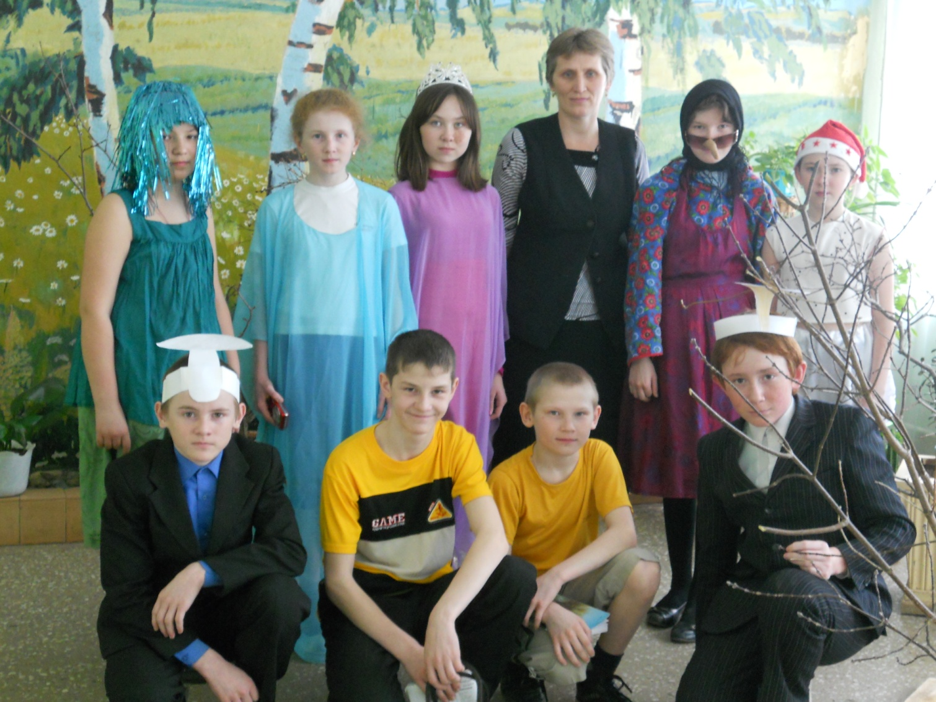

Slide 17
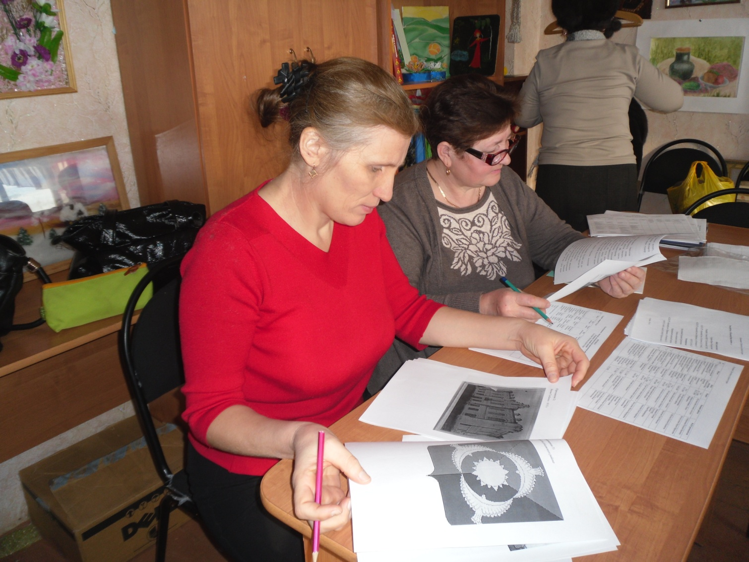

Slide 18
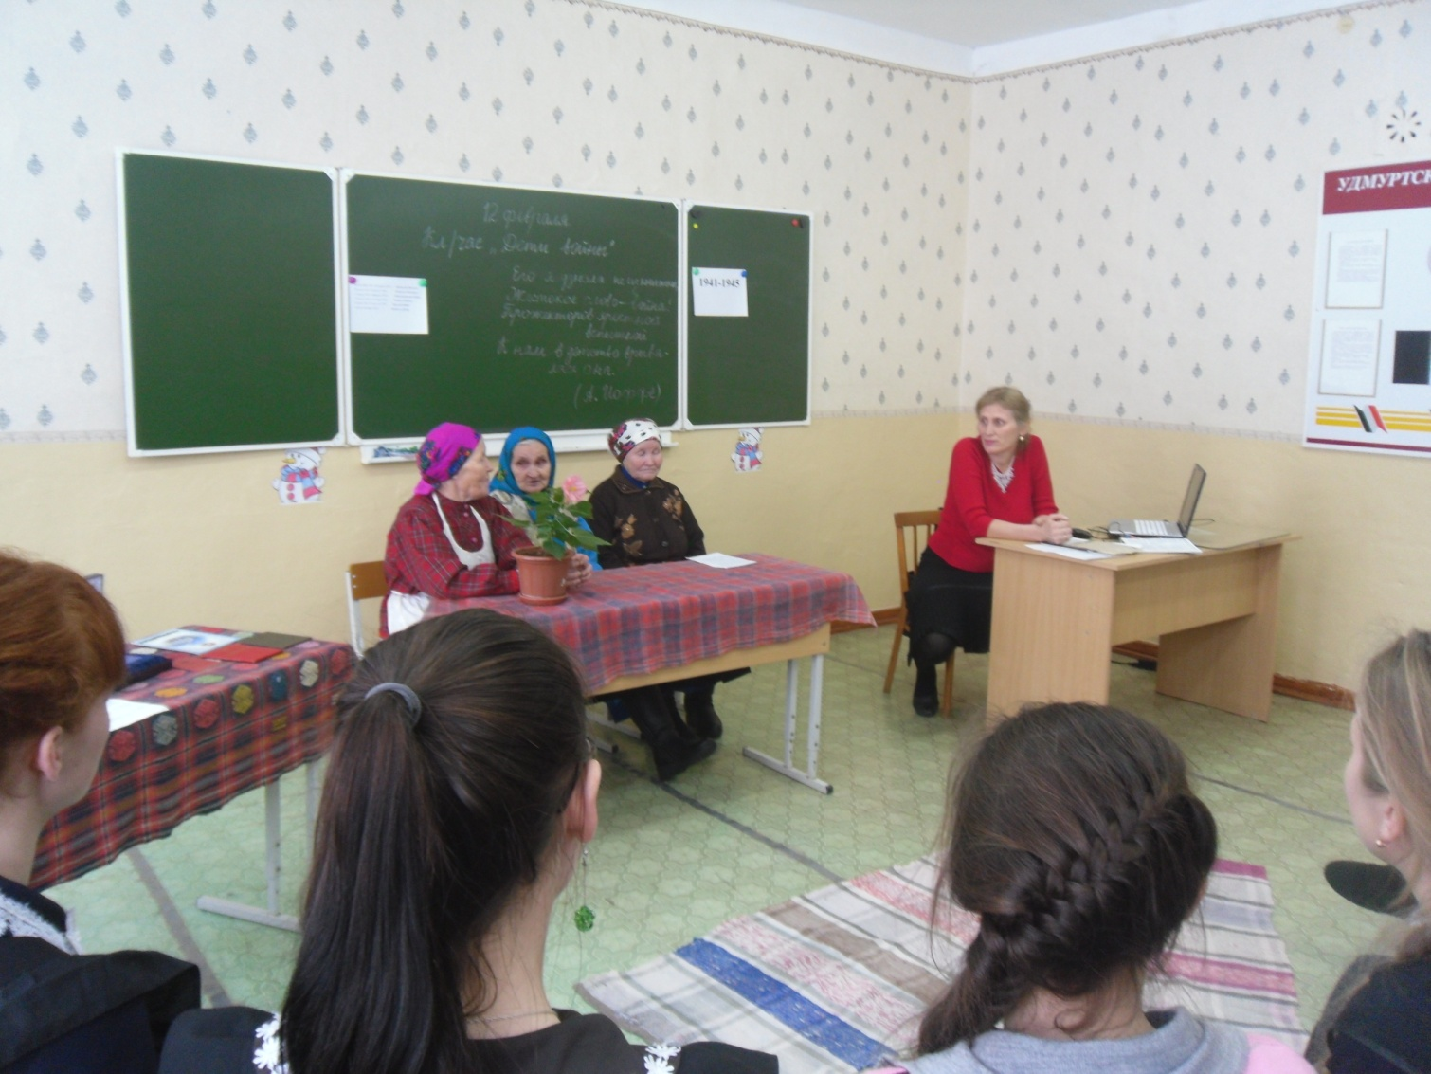

Slide 19
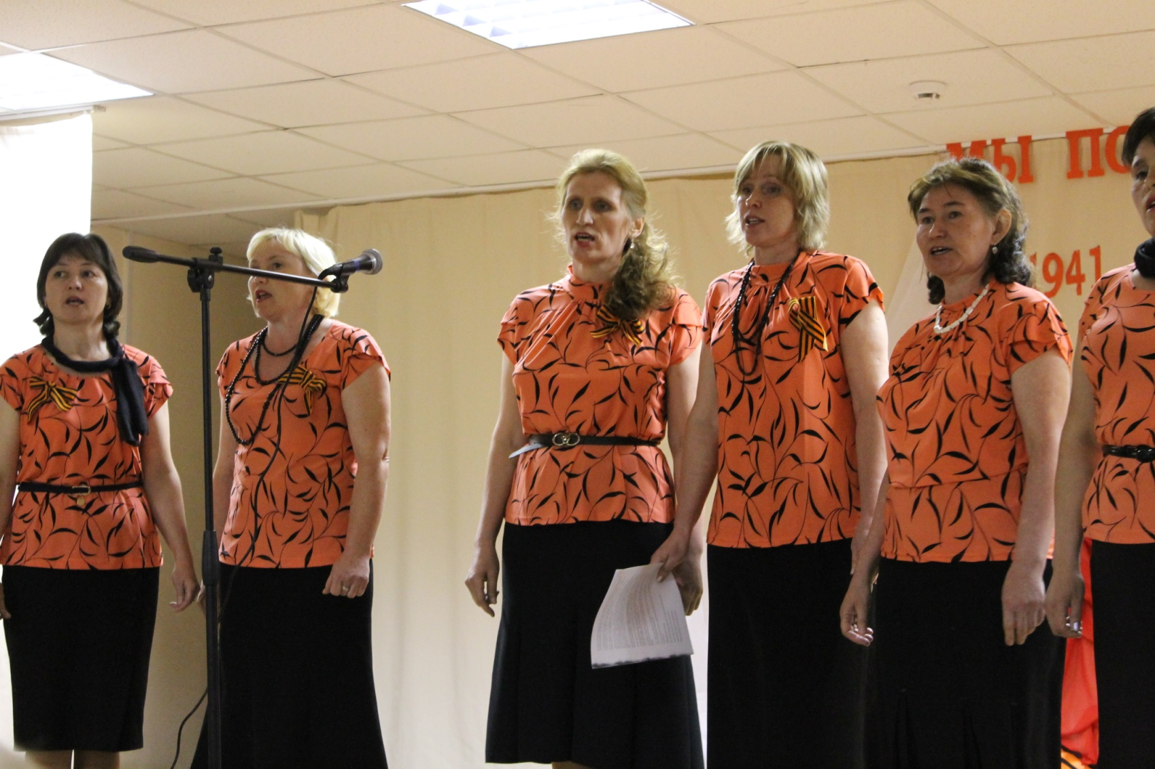

Slide 20
